Slide 1
Os gêneros acadêmicos
Kayron Beviláqua (IFSC)

Slide 2
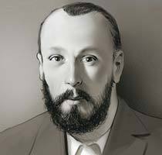
A TEORIA...
todas as atividades humanas estão ligadas à utilização da língua, que se materializa através dos chamados gêneros textuais nas diferentes esferas da atividade humana.
Foco na interação dos sujeitos
Versus
Estrutura da língua

Slide 3
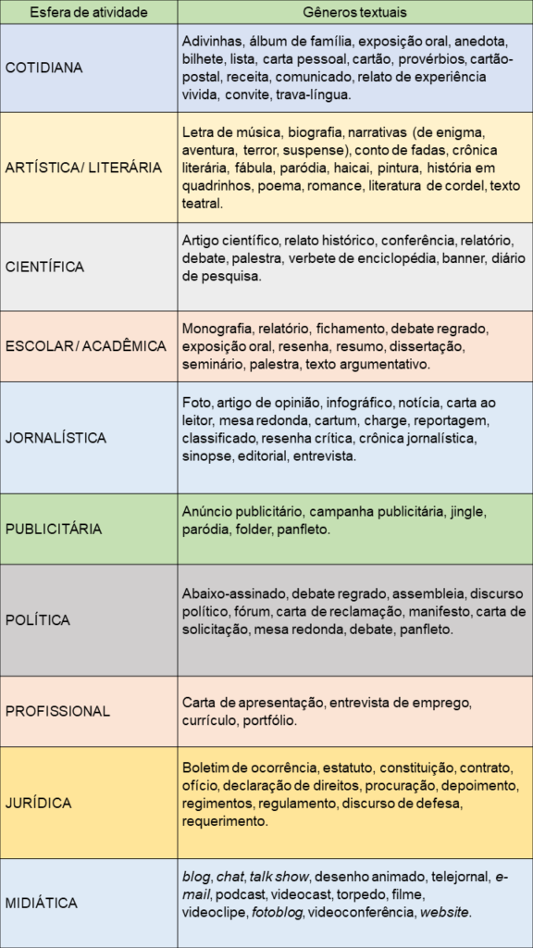
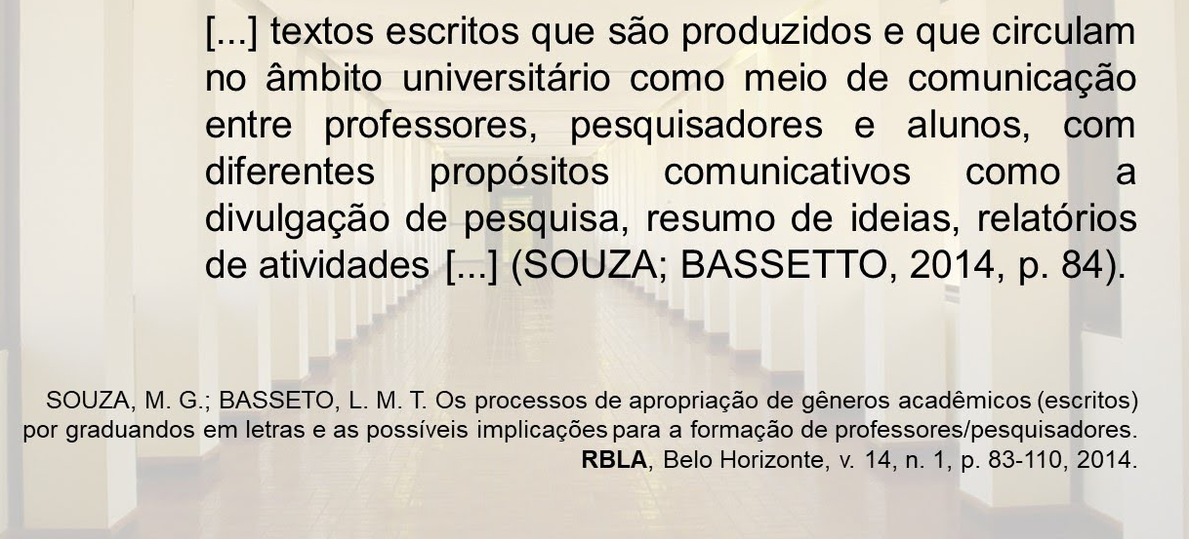

Slide 4
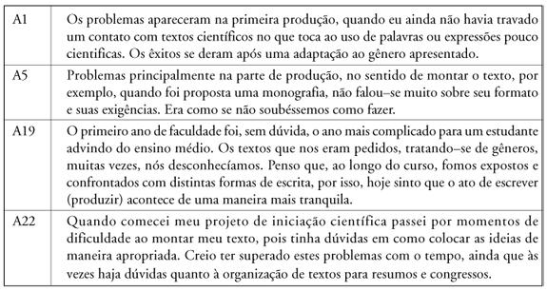
Dificuldades (https://www.scielo.br/j/rbla/a/Ypm99GJVr7LyXsLsYyq7N7c/?lang=pt)

Slide 5
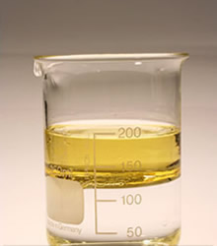
Desmistificando o estudo da linguagem

Slide 6
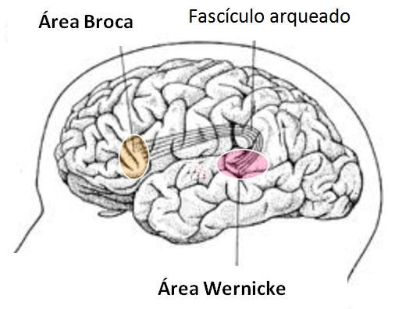

Slide 7
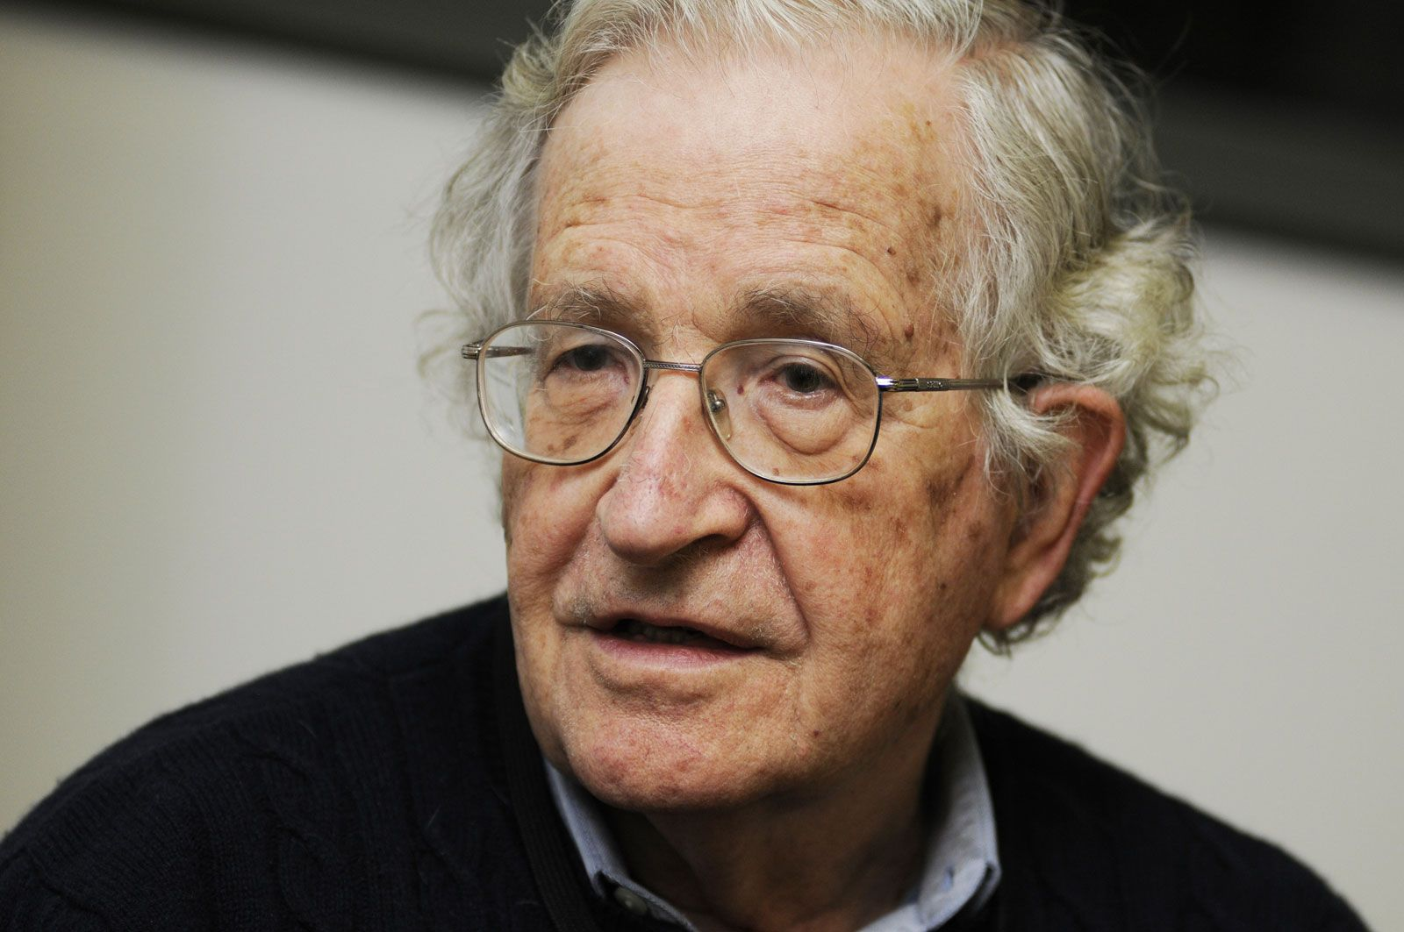
Conhecendo a gramática natural
O inatismo é uma hipótese, defendida por Chomsky, de que o ser humano é dotado de uma gramática inata, ou seja, essa teoria postula que o ser humano vem programado biologicamente para o desenvolvimento da fala.

Slide 8
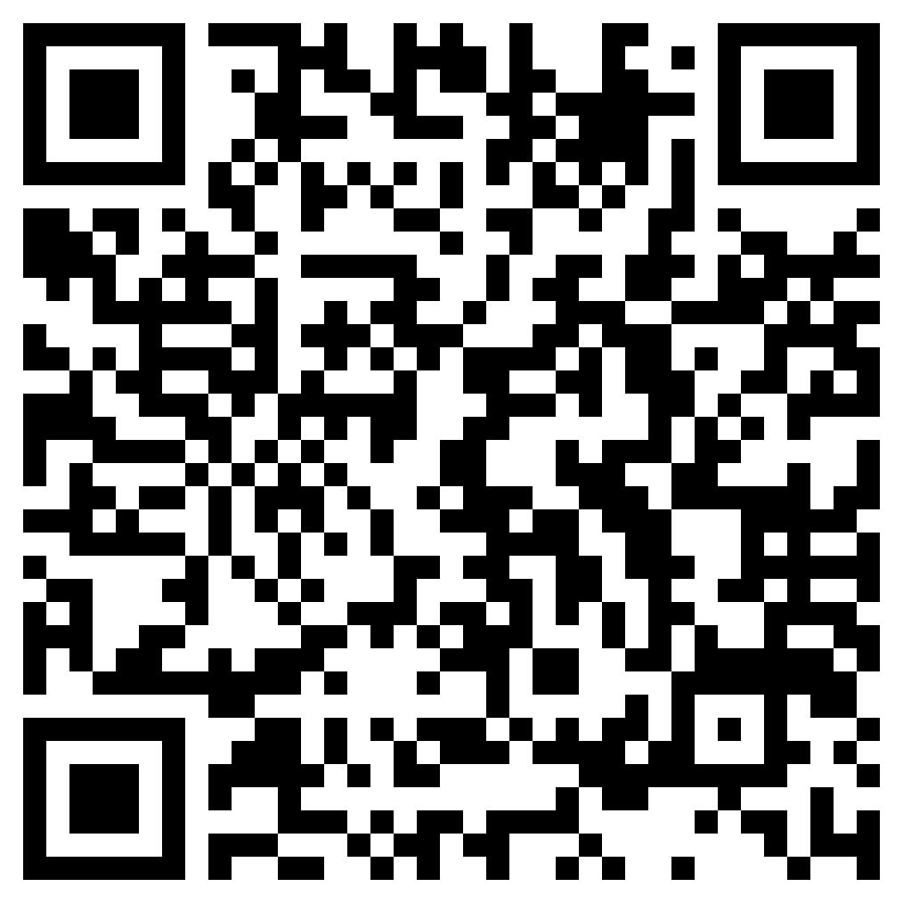
Exemplo de pesquisa científica
https://docs.google.com/forms/d/e/1FAIpQLScwacjdF-rwZqVELuunICN5ct_AjFgozgfXqPMMhy1AKk5Y2A/viewform

Slide 9
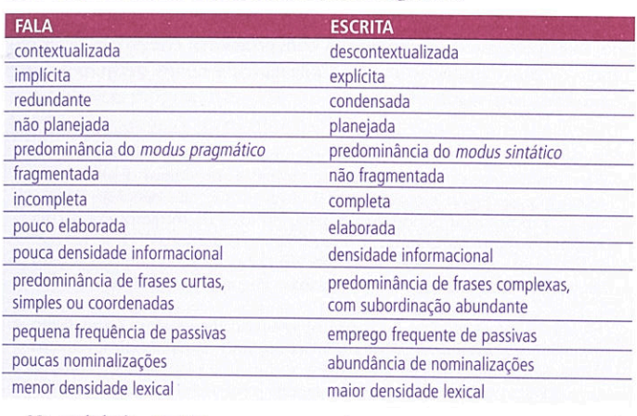
Fala x Escrita
Modalidade

Slide 10
Conhecendo a convenção escrita
Artificial
A ortografia da língua portuguesa é um sistema convencional de representação que prescreve a forma correta de se escrever as palavras, incluindo as letras, a acentuação gráfica e a segmentação das palavras. Se por um lado a ortografia facilita a vida do leitor, permitindo que um mesmo texto seja lido em qualquer variação dialetal, por outro lado complica enormemente a vida dos usuários da escrita, que precisam conhecer as convenções ortográficas.

Slide 11
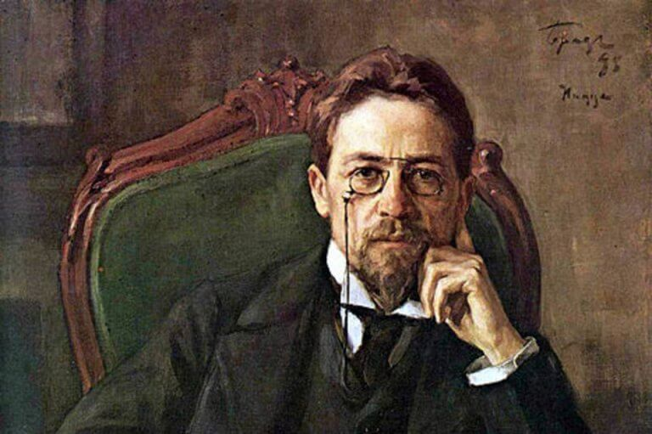
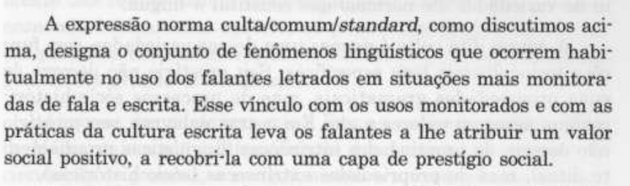
Conhecendo as normas
Norma Culta
https://fale.ufal.br/projeto/nurcdigital/
https://www.youtube.com/watch?v=NxQmBBgPrp8&ab_channel=PesquisaFapesp

Slide 12

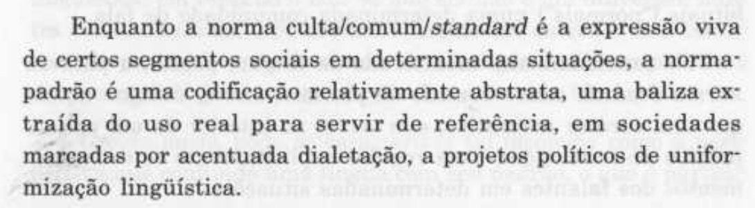
Conhecendo as normas
Norma Padrão
https://www.youtube.com/watch?v=Wn_eBrIDUuc&ab_channel=TED-Ed

Slide 13
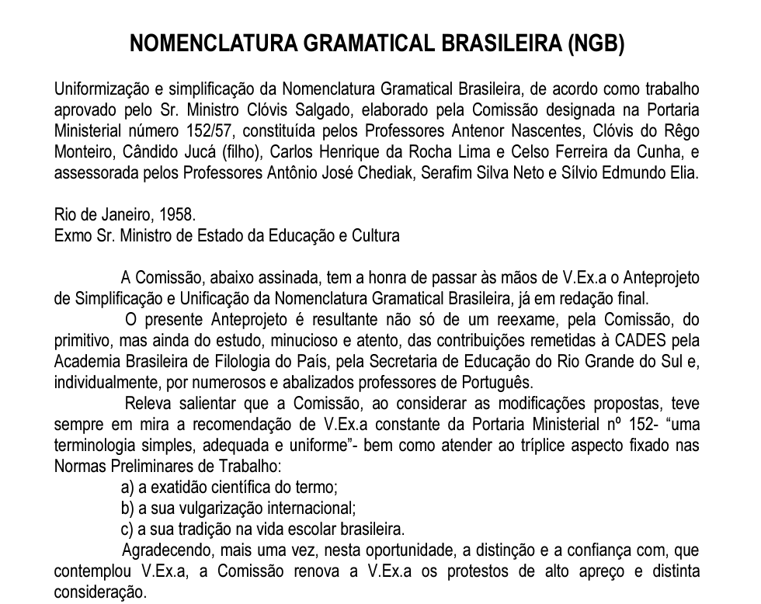

Slide 14
Norma vernacular/coloquial
Natural
https://www.ted.com/talks/patricia_kuhl_the_linguistic_genius_of_babies?language=pt
Não existe CERTO ou ERRADO

Slide 15
ADEQUAÇÃO LINGUÍSTICA
Qual norma e em que ocasião e em qual texto?
Se eu ganhasse na mega-sena te dava um carro.
Se eu ganhasse na mega-sena te daria um carro.
Se eu ganhasse na mega-sena dar-te-ia um carro.

Slide 16
Como isso nos ajuda na produção de gêneros acadêmicos?
Reconhecimento de qual norma usar.
Qual modalidade usar.
Como se estruturam os textos...

Slide 17
Dimensões – O QUE OBSERVAR NA PRODUÇÃO TEXTUAL
TEXTUAIS
MODALIDADE
CONVENCIONALIZADAS

Slide 18
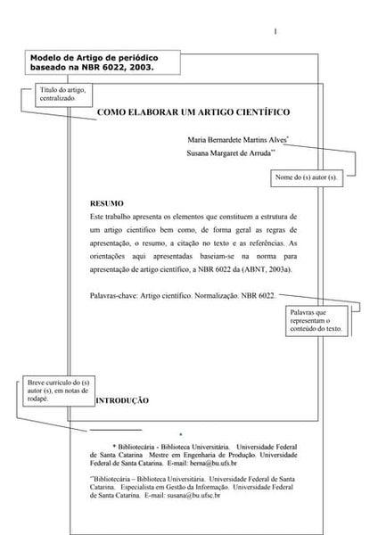
Texto
coerência, coesão, intencionalidade,
aceitabilidade, situacionalidade,
informatividade, intertextualidade.

